Slide 1
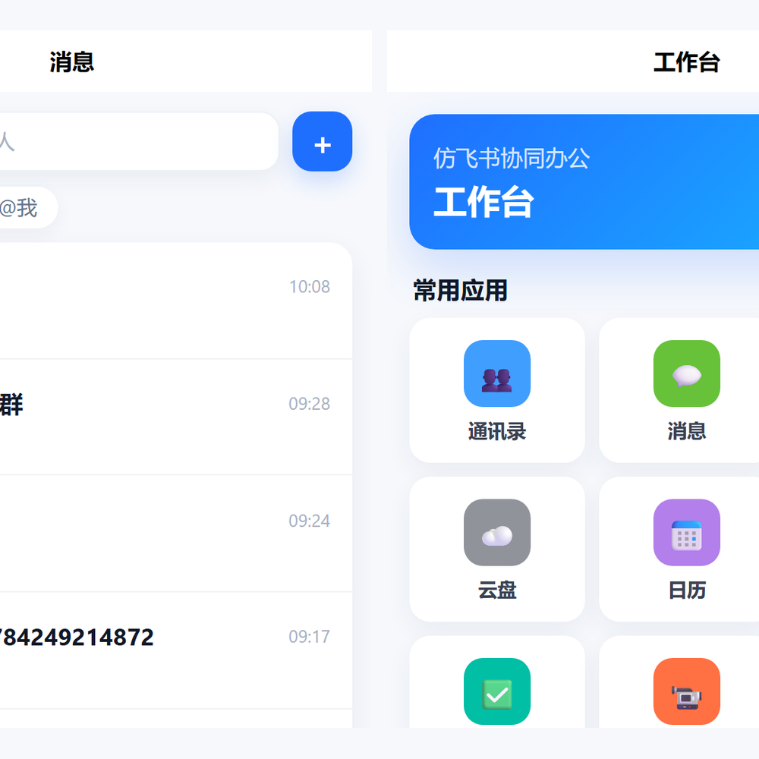
PORTFOLIO · 2026
仿飞书协同办公平台
把一个产品想法推进成可部署、可联调的四端协同系统
祝意远｜项目组长 · 后端主线 · 跨端交付
Web / PC / Android / 小程序 · LiveKit · Docker
01
Notes:
[Sources]
- Internal project UI: mini-multiview-16x10.png

Slide 2
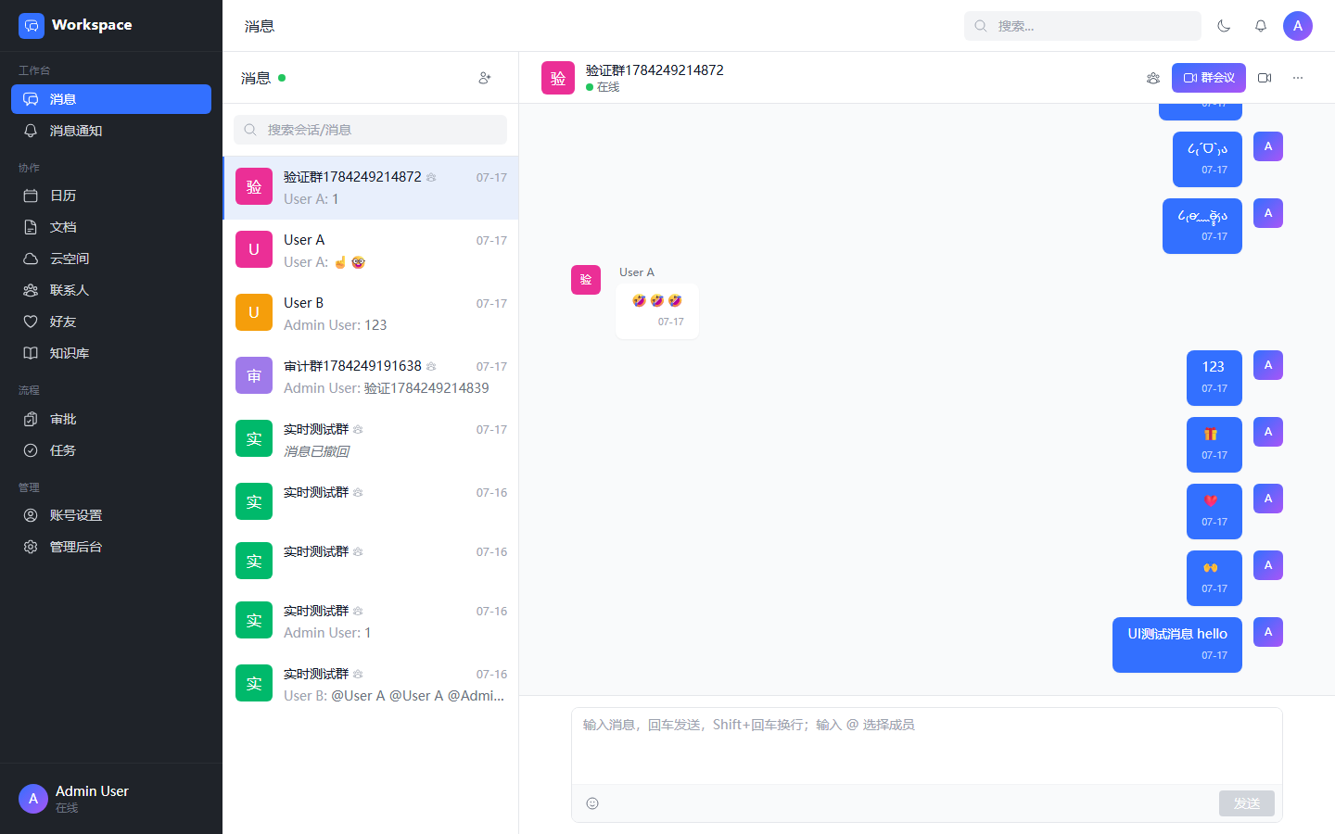
PRODUCT PROOF
核心业务不是静态页面，消息链路在真实后端上运行
群聊、实时推送、未读状态、撤回与搜索共同构成完整沟通闭环。
01
实时同步
通过 SignalR 维护跨页面、跨客户端的消息状态。
02
真实群聊场景
单聊与群聊共享统一接口，支持提醒与状态反馈。
前端体验 + 后端数据 + 实时通信
02
Notes:
[Sources]
- Internal project UI: web-messages.png

Slide 3
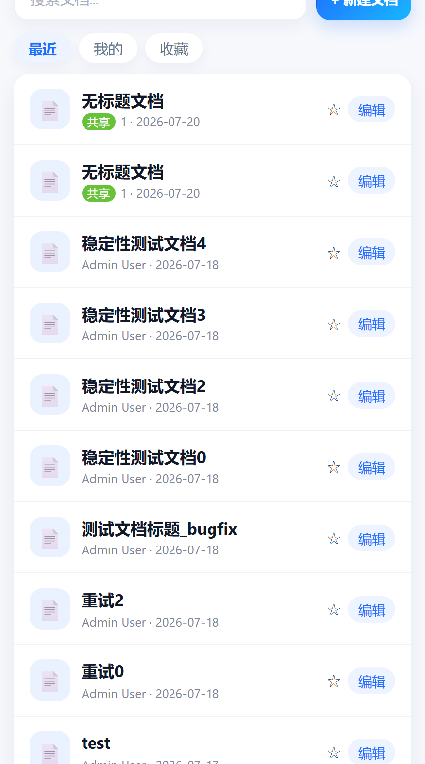
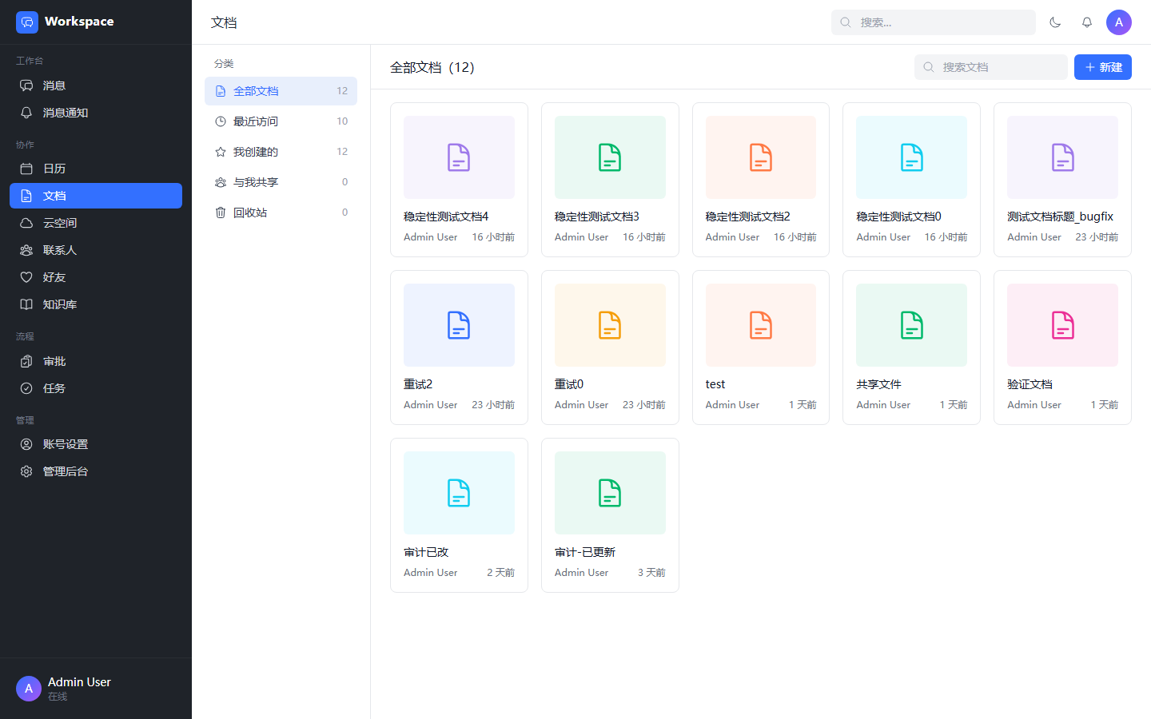
COLLABORATION
协同能力延伸到文档、云空间与移动工作台
功能设计围绕办公流程展开，让不同客户端共享同一套业务能力。
Android 原生客户端
03
Notes:
[Sources]
- Internal project UI: web-documents.png
- Internal project UI: mini-documents.png

Slide 4
ENGINEERING
当 Agora 受限，我完成了自建 LiveKit 替换
这次迁移覆盖服务部署、鉴权、网络端口、WSS 代理和客户端适配。
发现问题
替换方案
完成上线
第三方 RTC 不可用
服务器自建 LiveKit
Web 与 Android 接入
定位网关无可用状态，确认不是单纯前端页面故障。
增加令牌服务与 Docker 容器，配置 TCP 7881、UDP 7882。
通过 Nginx 暴露 WSS /rtc，并完成多端会议联调。
LiveKit · Docker Compose · ASP.NET Core Token Service · Nginx WSS · TCP/UDP
04
Notes:
[Sources]
- Internal deployment and repair records: LiveKit migration, Nginx /rtc, TCP 7881, UDP 7882

Slide 5
QUALITY EVIDENCE
交付有验证，结果可以量化
测试、接口和多端构建记录，为项目稳定性提供可追溯证据。
41/41
142
4
后端自动化测试通过
HTTP Actions 覆盖业务接口
Web / PC / Android / 小程序
同时保留安装包、部署包、修复记录和历史版本，便于复现与交接。
05
Notes:
[Sources]
- Internal project verification report: slide-12.png
- Internal delivery archive

Slide 6
MY CONTRIBUTION
我承担的是从需求到上线的闭环
01
组长推进
任务拆分、进度同步、代码整合与问题闭环
作为组长，我既负责核心开发，也推动接口约定、跨端联调、风险处理和最终交付。
02
后端主线
ASP.NET Core · PostgreSQL · MinIO
SignalR · LiveKit 令牌服务
能开发、能联调、能部署，
也能推动团队把复杂功能做完。
03
部署交付
Docker Compose、Nginx、HTTPS、WebSocket 与健康检查
可提供完整源码、安装包、部署说明与修复记录
06
Notes:
[Sources]
- Internal project contribution record: slide-13.png
- Internal delivery archive

